Slide 1
Формування соціально активної особистості молодшого школяра в умовах реалізації нового змісту державного стандарту початкової загальної освіти
Комунальний заклад «Середня загальноосвітня школа № 5 м. Тернівка»

Slide 2
Позитивні зміни
Наступність дошкільної та початкової освіти
Особистісно-орієнтований підхід
Формування ключових компетентностей учнів
Єдиний зміст для усіх мов навчання
Здоров´язбережувальні технології
Екологічна спрямованість
Інформаційно-комунікаційні технології

Slide 3
Наступність дошкільної та початкової освіти
1.Ознайомлення зі змістом програм ДНЗ та початкової освіти.
2.Взаємовідвідування уроків та занять.
3.Шкільні батьківські збори для батьків майбутніх першокласників.
4.Зустрічі з логопедом, психологом та соціальним педагогом школи.
5.Зустрічі з майбутніми класними керівниками.
6.Підготовчі заняття з майбутніми першокласниками.

Slide 4
Уміння
вчитися
Соціальна
Здоров’язбережувальна
Ключові компетентності учня
Компетентності з ІКТ
Комунікативна
Загальнокультурна
Громадянська

Slide 5
СОцІАЛЬНА СКЛАДОВА
Держава
Новий державний стандарт початкової освіти зорієнтований на соціалізацію особистості молодшого школяра.
Зміни у суспільному, економічному житті суспільства ведуть до суттєвих змін духовного життя, зокрема і системі навчання і виховання. Нові гасла, ідеї та перспективи вносять корективи у сталі, загальновживані канони поведінки, форми свідомості людей.
Нерідко ці процеси проходять болісно, із зміною ідеалів і цінностей.
Прийняття нового потребує певного часу і зусиль, спрямованих на створення нових парадигм навчання і виховання.
Школа
Громадськість
Рідний край
Сім´я

Slide 6
ДЕРЖАВА
УСПІХ АДАПТАЦІЇ В СОЦІУМІ НА РІВНІ ДЕРЖАВИ
любов до Батьківщини;
патріотична свідомість;
повага до символіки держави;
історія свого роду

Slide 7
ШКОЛА
УСПІХ АДАПТАЦІЇ В ШКІЛЬНОМУ СЕРЕДОВИЩІ
спілкування з вчителем і однокласниками,учнями школи,персоналом;
дотримання правил поведінки в навчально-виховному закладі

Slide 8
ГРОМАДСЬКІСТЬ
УСПІХ АДАПТАЦІЇ В СОЦІУМІ
Культура мислення
Аргументована власна точка зору
Вміння вислухати зрозуміти іншого
Культура і правила поведінки
Мовленнєвий етикет
Етика спілкування

Slide 9
РІДНИЙ КРАЙ
УСПІХ АДАПТАЦІЇ
Історичне минуле
Національні звичаї,традиції
Народні релігійні свята,обряди
Перлини усної народної творчості
Відомі українці минулого і сьогодення
Трудова діяльність та значення праці

Slide 10
СІМ´Я
ОСНОВНИЙ ЕЛЕМЕНТ СОЦІАЛІЗАЦІЇ МОЛОДШИХ ШКОЛЯРІВ
Передача соціального досвіду від старших до молодших
Засвоєння моральних норм та цінностей
Зразок поведінки
Спілкування між членами родини
Батьківський авторитет

Slide 11
МОДЕЛЬ ВЗАЄМОДІЇ ШКОЛИ І БАТЬКІВ

Slide 12
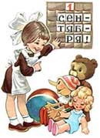
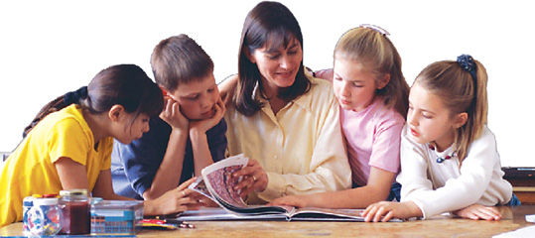
СОЦІАЛЬНО АКТИВНА ОСОБИСТІСТЬ
Держава
Самоосвітній простір
Школа
Рідний край
Соціум
Сім´я

Slide 13
СУЧАСНІ ПЕДАГОГІЧНІ ТЕХНОЛОГІЇ-ШЛЯХ ДО РОЗВИТКУ СОЦІАЛЬНО АКТИВНОЇ ОСОБИСТОСТІ
Ситуація успіху
Практикуми формування досвіду поведінки
Психолого – педагогічний супровід
Інтерактивні форми, методи
Інноваційні технології
Колективна життєтворчість
Життєве проектування
Групи родинного типу
соціалізація
ІННОВАЦІЇ

Slide 14
Педагогічний супровід
Функціональний
Аналіз контрольних робіт. Робота над помилками
Мотиваційний
Активні, інтерактивні, продуктивні методи навчання
Корекція
Інформаційна культура
Моніторинг
Система виховних заходів
Діагностика
Педагогічна підтримка
Групові форми навчання
Використання інноваційних, інтерактивних методів на уроках
Використання Інтернету, співпраця з ЗМІ
Контроль знань учнів
Патріотичні гуманні, екологічні громадські якостіі
Уроки узагальнення. Тести. Підсумкові контрольні роботи
Інтегровані уроки
Робота в парах, в групах, в малих групах. Групові проекти.
культурна співпраця
Соціальний
розширення особистісного потенціалу
розвиток творчих здібностей
особистісно-орієнтоване навчання. Робота з лідерами груп: постійних та змінних
співпраця з музеєм, місько та ,шкільною бібліотеками
творчі конкурси

Slide 15
ВЧИТЕЛЬ В УМОВАХ НОВОГО ДЕРЖАВНОГО СТАНДАРТУ
В межах міста
Шкільні та міські МО,
Творчі групи
Курси,
семінари,
тренінги,
круглі столи.
В межах області
Курси, спецкурси, семінари,
тренінги,
Методичні та дидактичні посібники
Самоосвіта
Вивчення досвіду колег
Бажання знати,
вміти,
робити

Slide 16
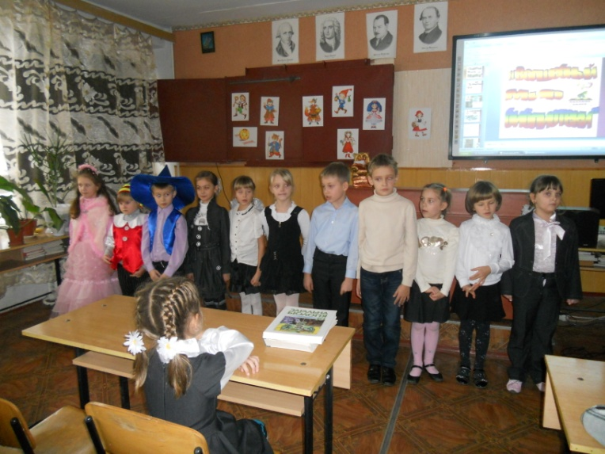
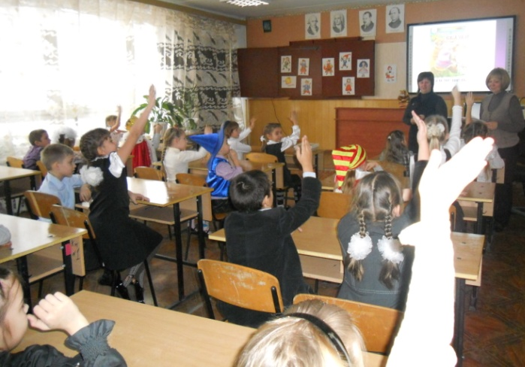
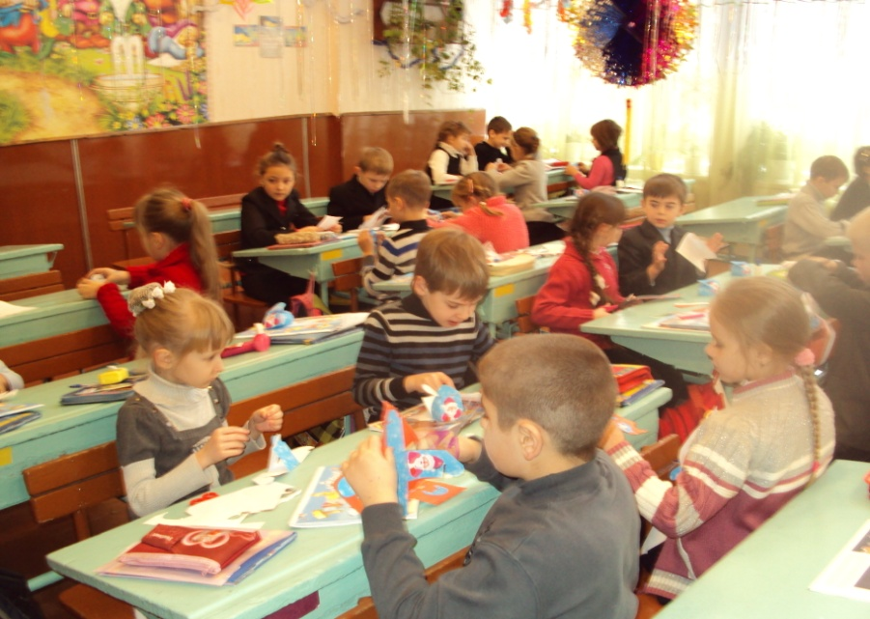
ВПРОВАДЖЕННЯ ДЕРЖАВНОГО СТАНДАРТУ ВЧИТЕЛЯМИ СЗШ№5 НАВЧАННЯ

Slide 17
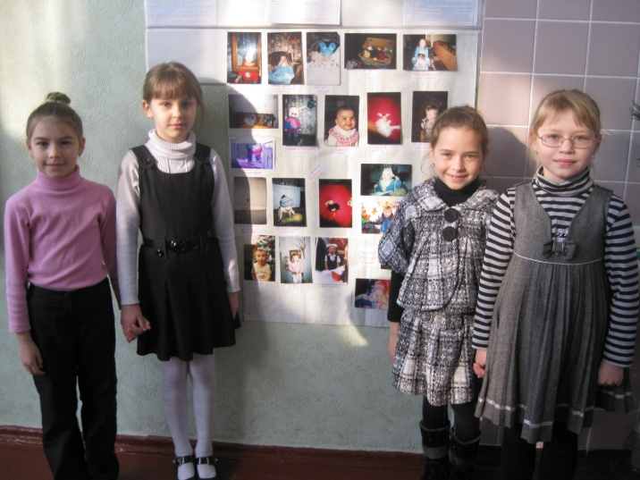
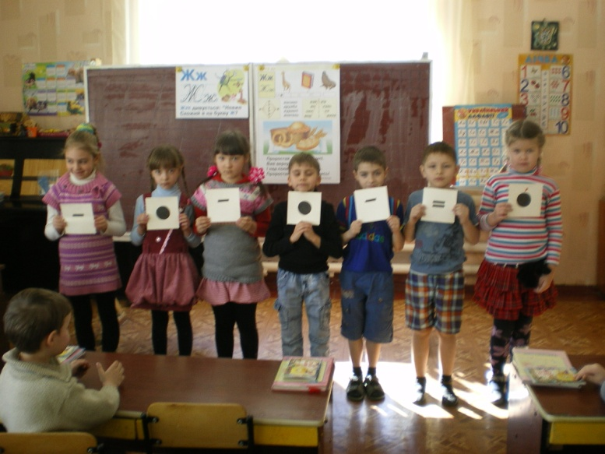
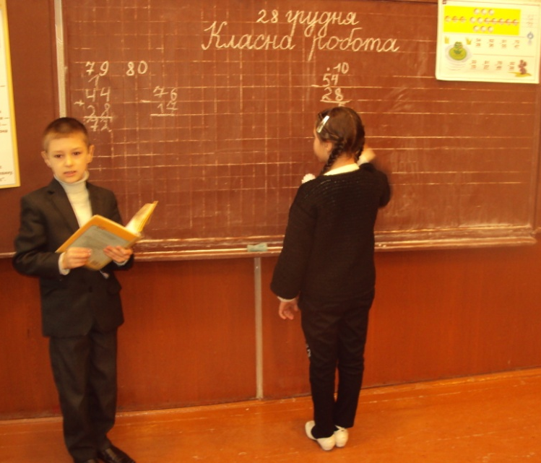
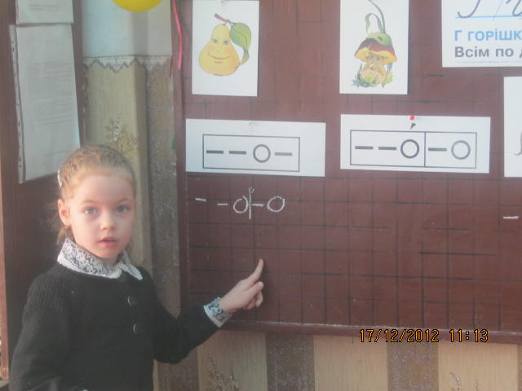
ВПРОВАДЖЕННЯ ДЕРЖАВНОГО СТАНДАРТУ ВЧИТЕЛЯМИ СШ№5
НАВЧАННЯ

Slide 18
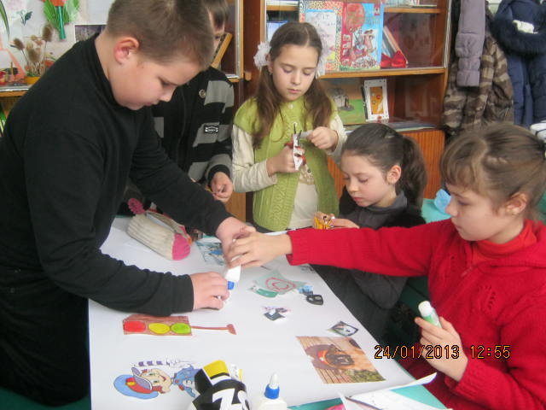
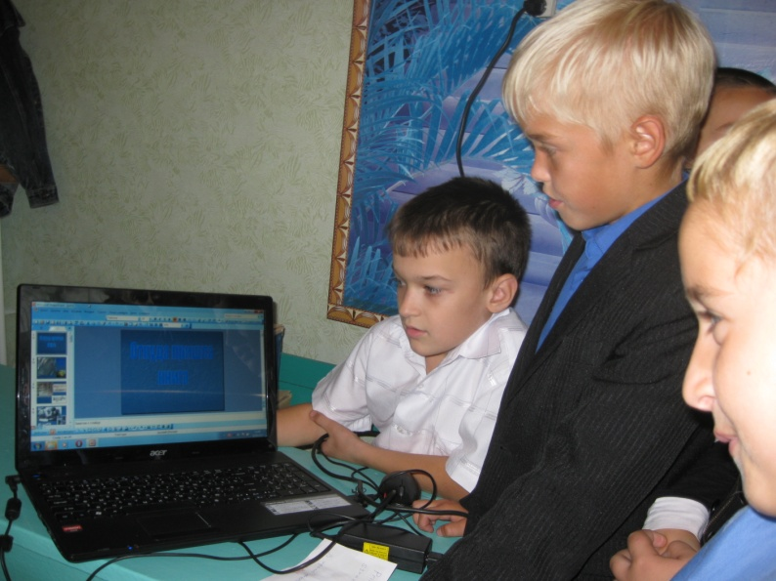
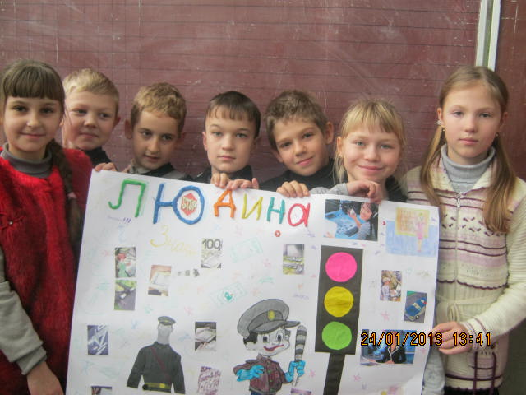
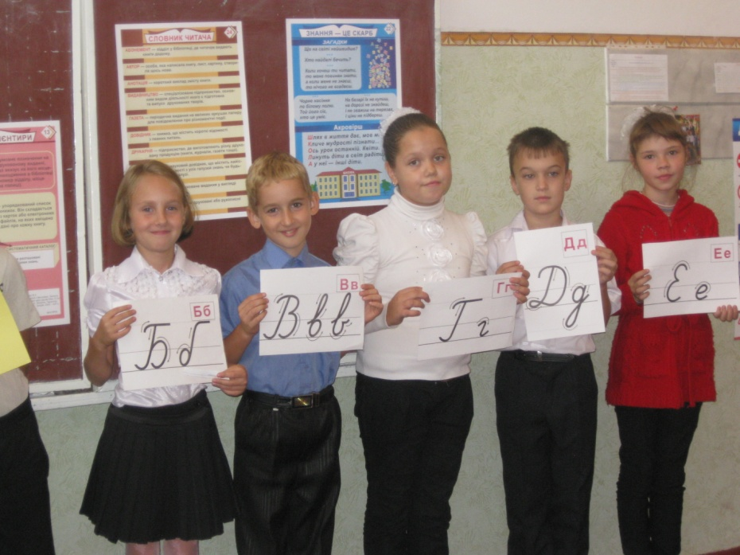
ВПРОВАДЖЕННЯ ДЕРЖАВНОГО СТАНДАРТУ ВЧИТЕЛЯМИ СЗШ№5 НАВЧАННЯ

Slide 19
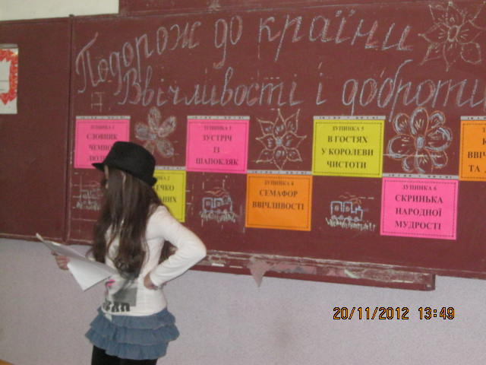
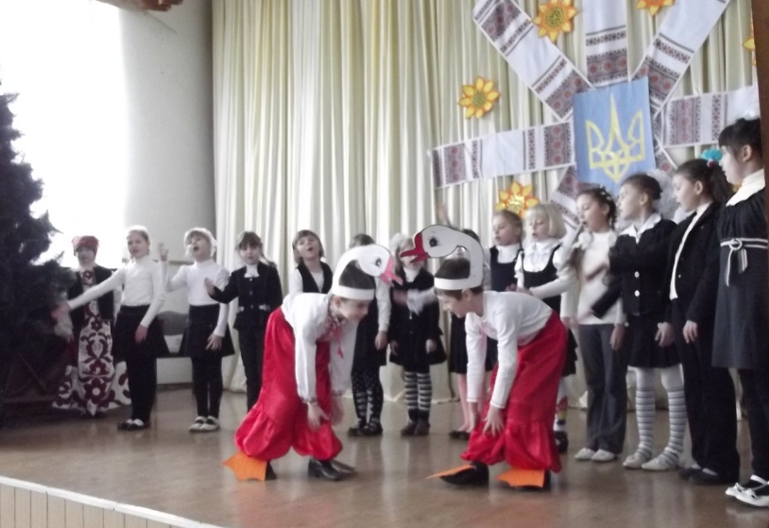
ВПРОВАДЖЕННЯ ДЕРЖАВНОГО СТАНДАРТУ ВЧИТЕЛЯМИ СЗШ№5 ВИХОВАННЯ

Slide 20
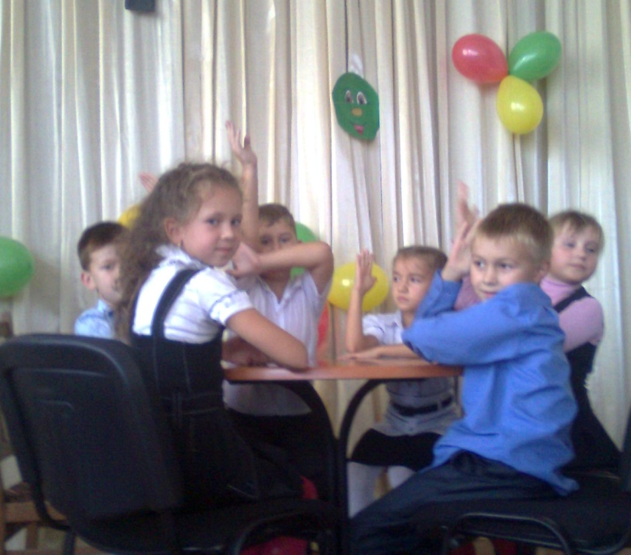
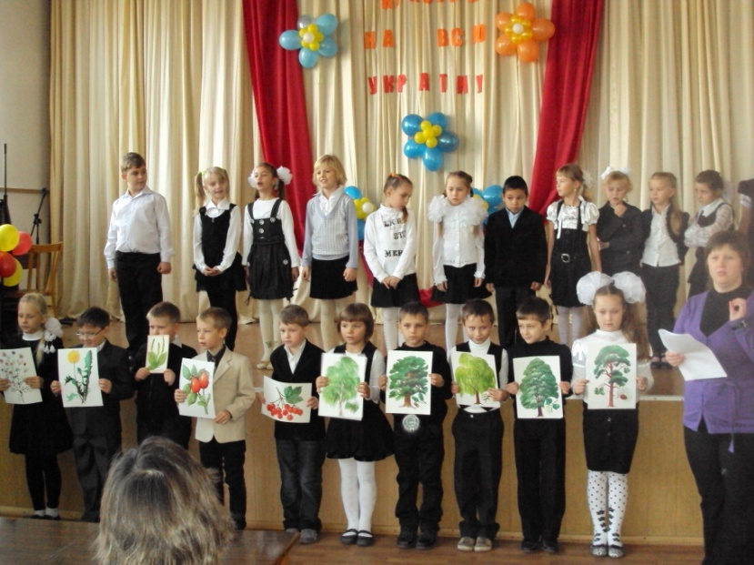
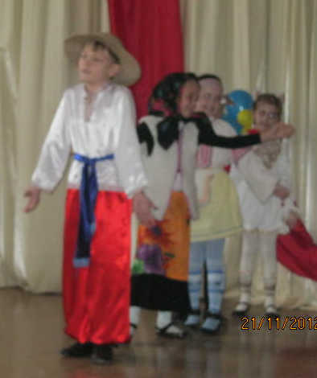
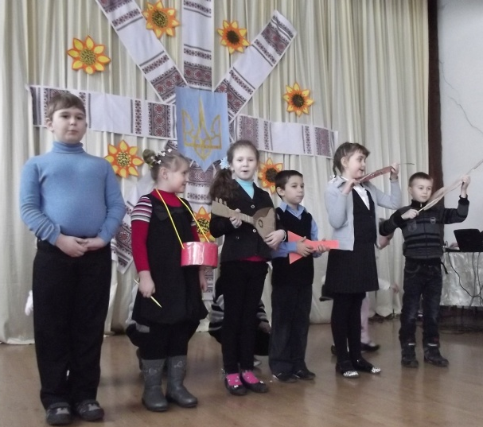
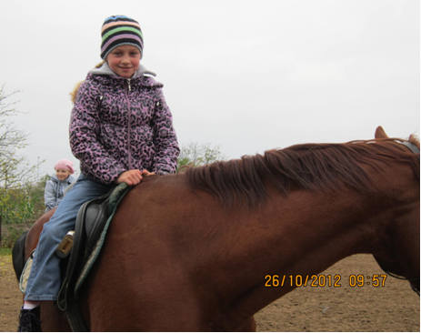
ВПРОВАДЖЕННЯ ДЕРЖАВНОГО СТАНДАРТУ ВЧИТЕЛЯМИ СЗШ№5 ВИХОВАННЯ

Slide 21
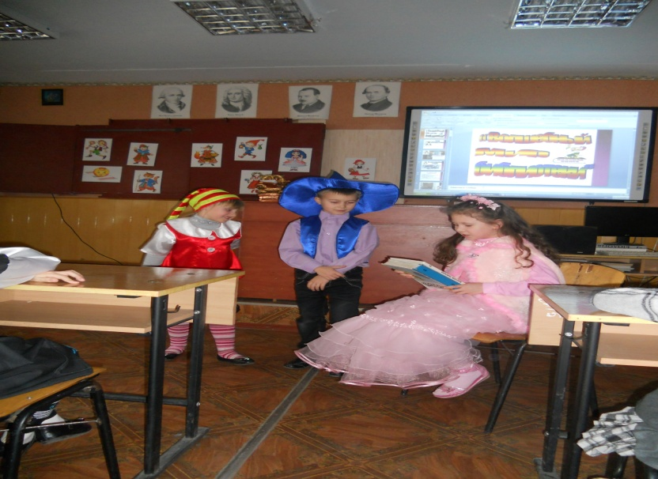
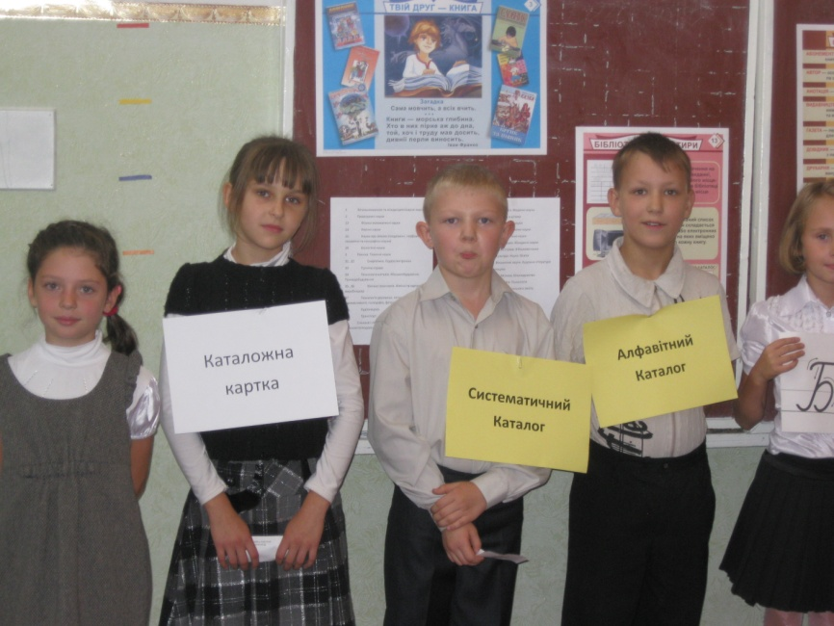
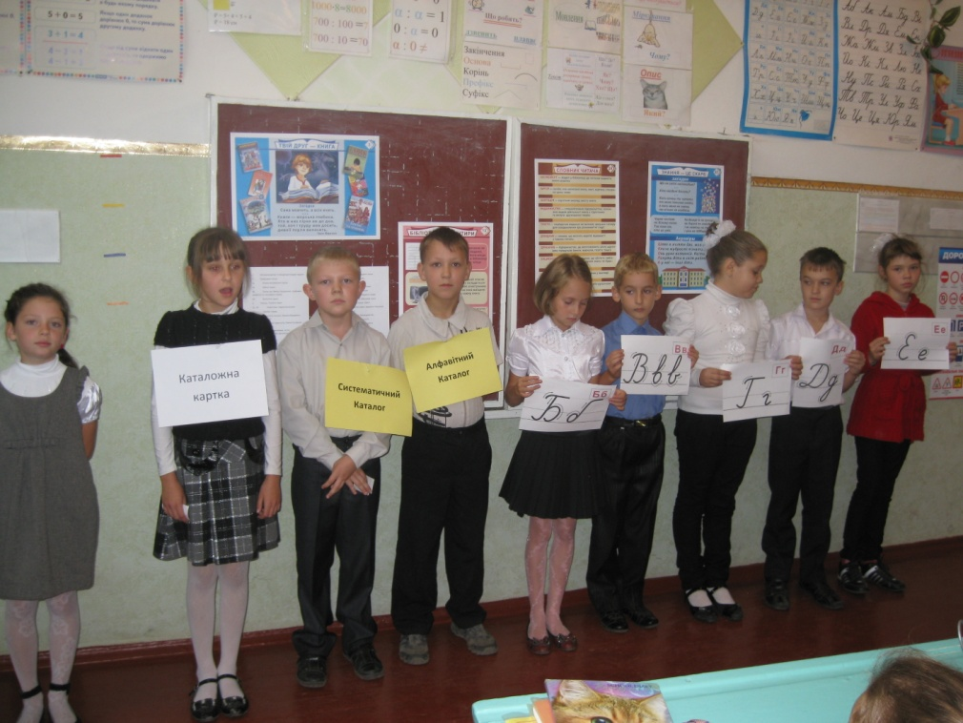
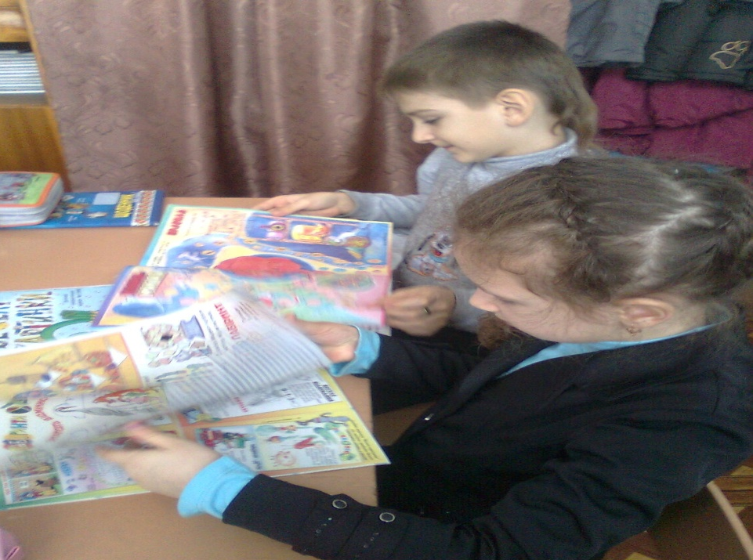
ВПРОВАДЖЕННЯ ДЕРЖАВНОГО СТАНДАРТУ ВЧИТЕЛЯМИ СЗШ№5 Бібліотечні уроки

Slide 22
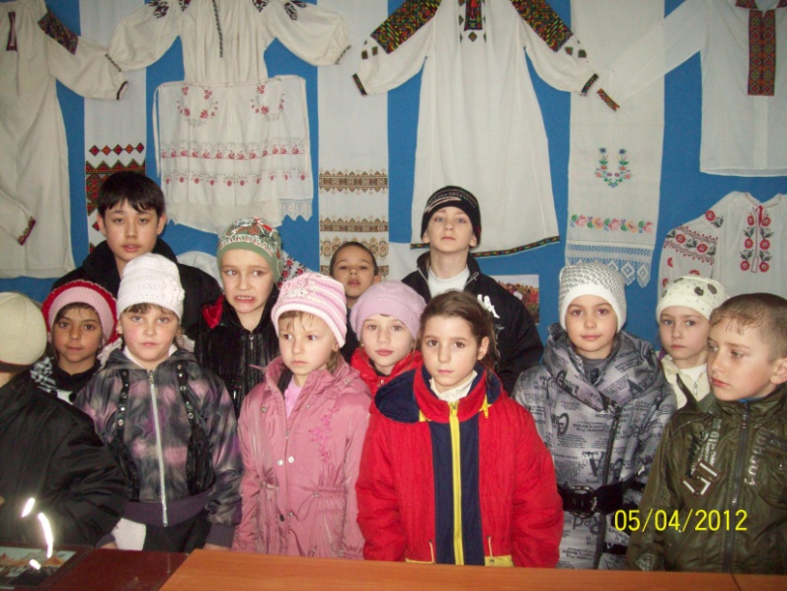
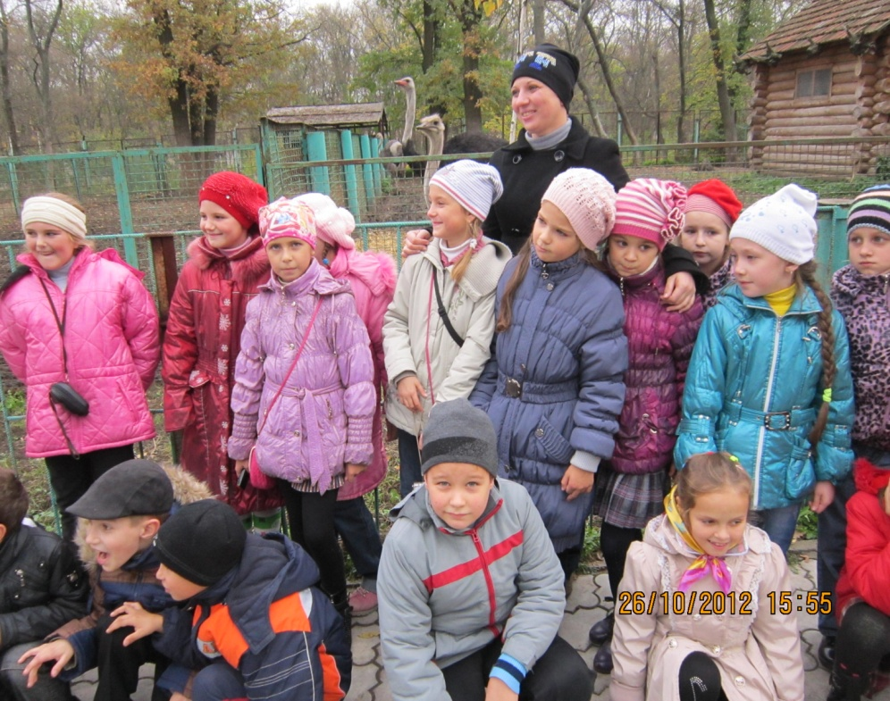
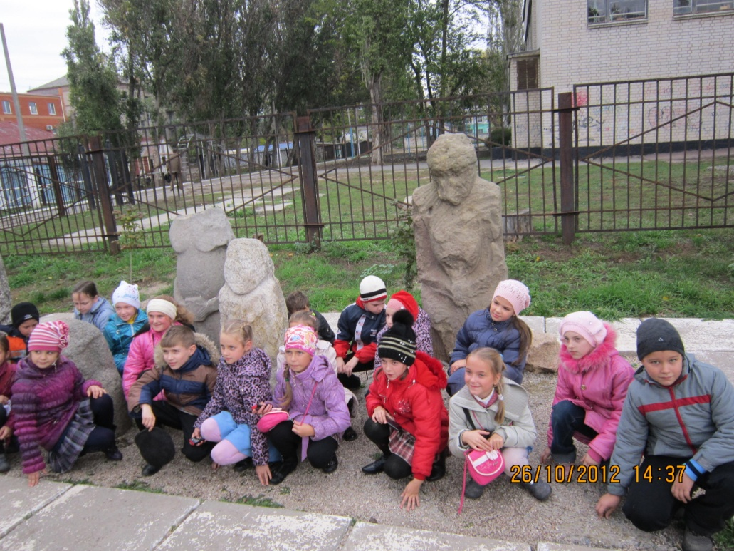
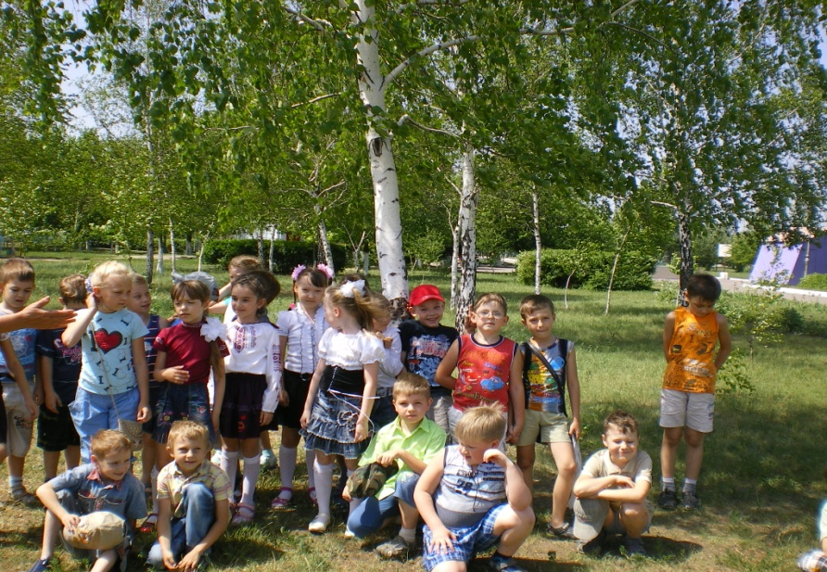
ВПРОВАДЖЕННЯ ДЕРЖАВНОГО СТАНДАРТУ ВЧИТЕЛЯМИ СЗШ№5 ЕКСКУРСІЇ

Slide 23
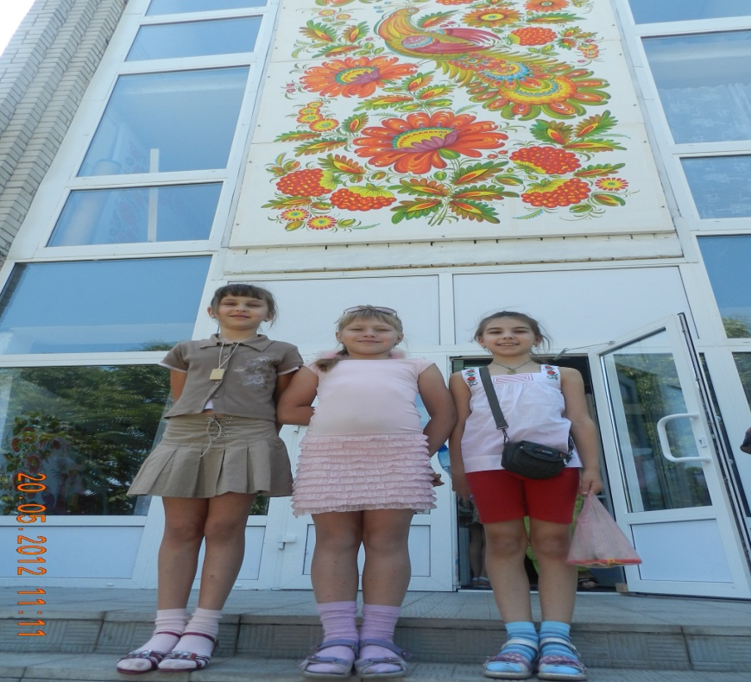
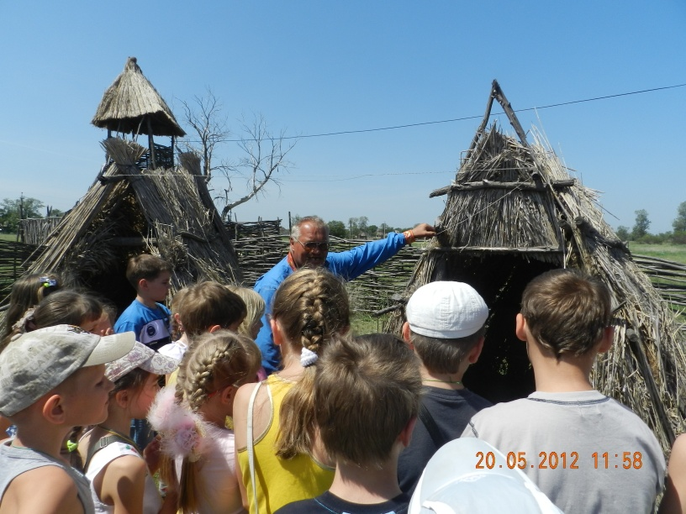
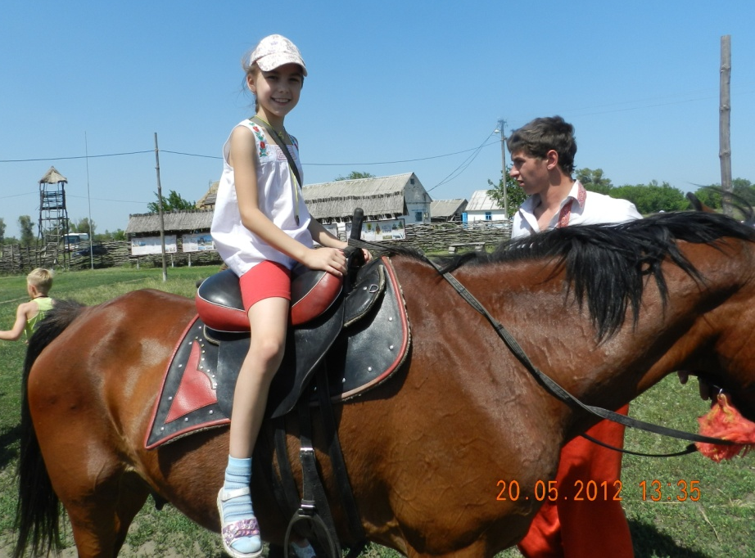
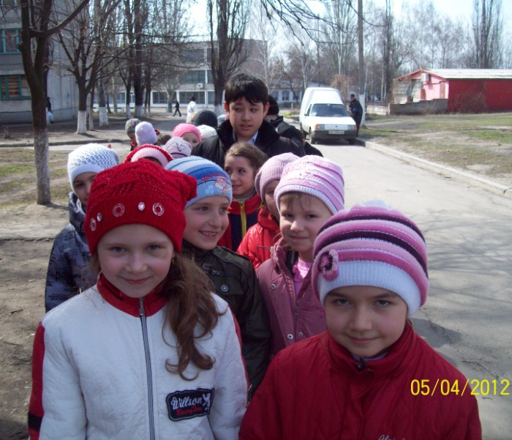
ВПРОВАДЖЕННЯ ДЕРЖАВНОГО СТАНДАРТУ ВЧИТЕЛЯМИ СЗШ№5 ЕКСКУРСІЇ

Slide 24
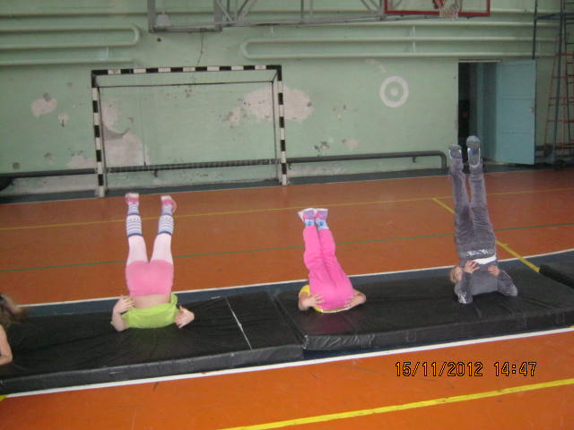
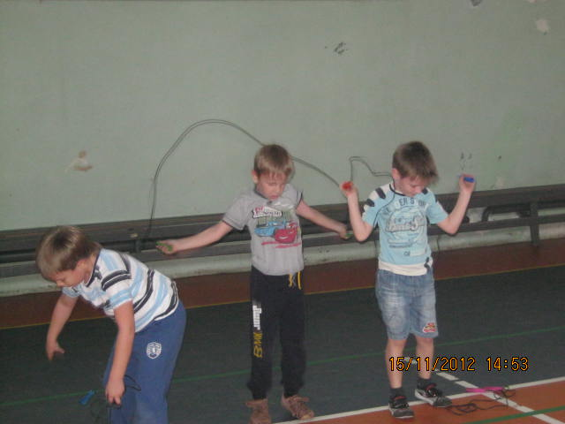
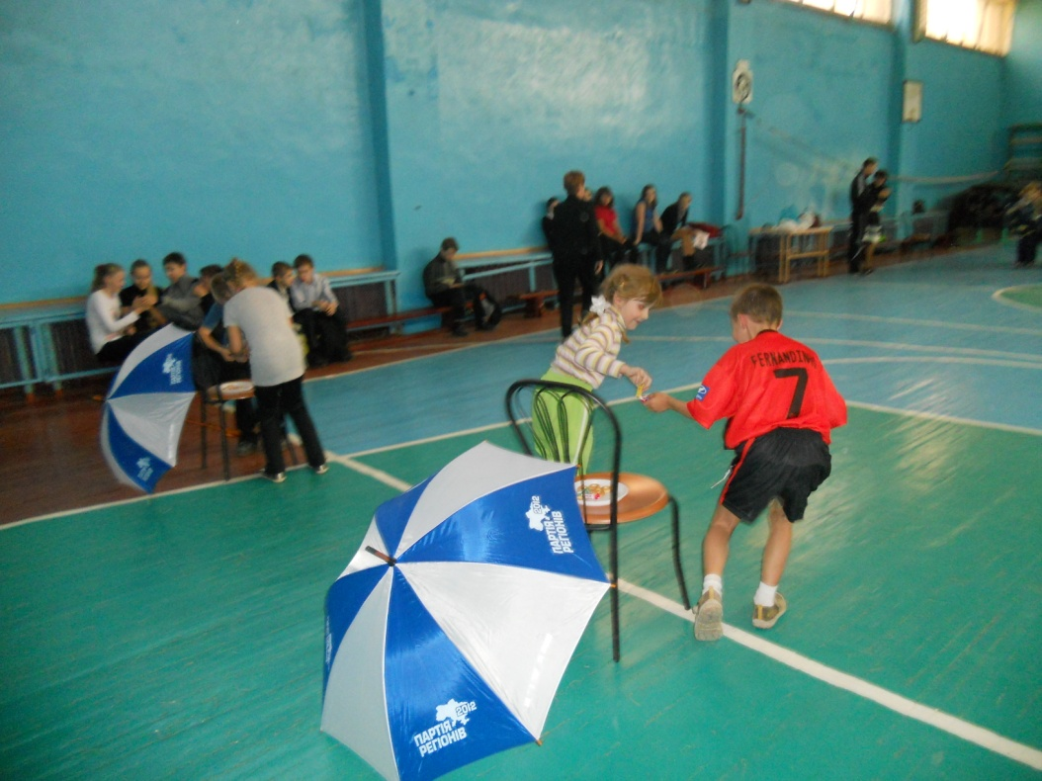
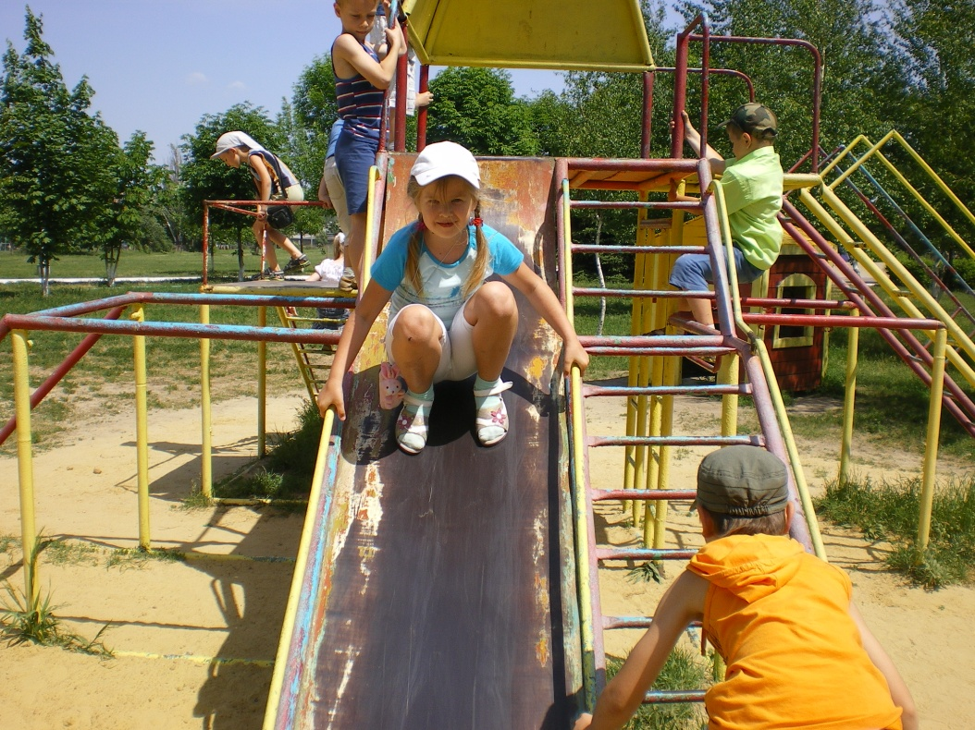
ВПРОВАДЖЕННЯ ДЕРЖАВНОГО СТАНДАРТУ ВЧИТЕЛЯМИ СЗШ№5 ЗДОРОВ´Я І СПОРТ

Slide 25
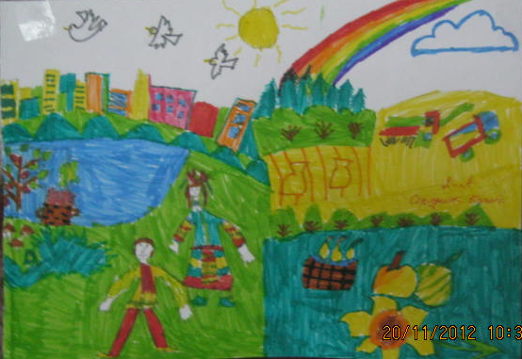
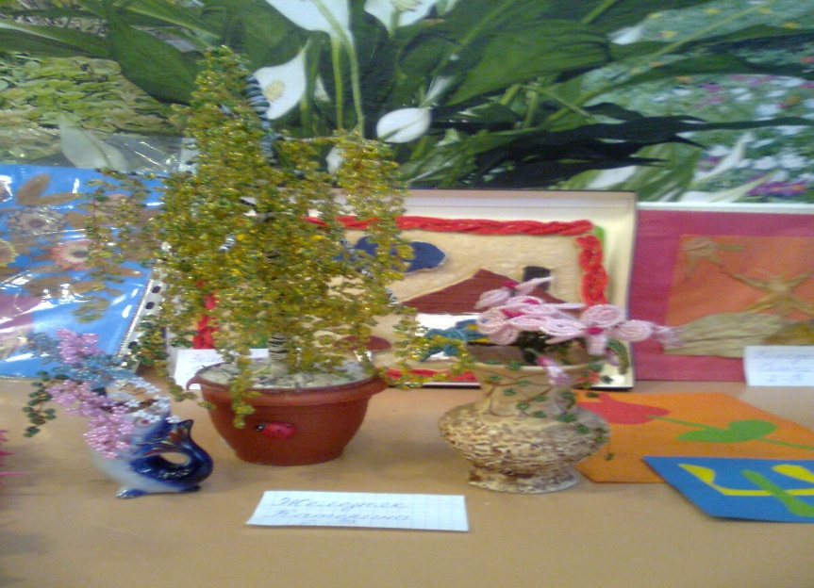
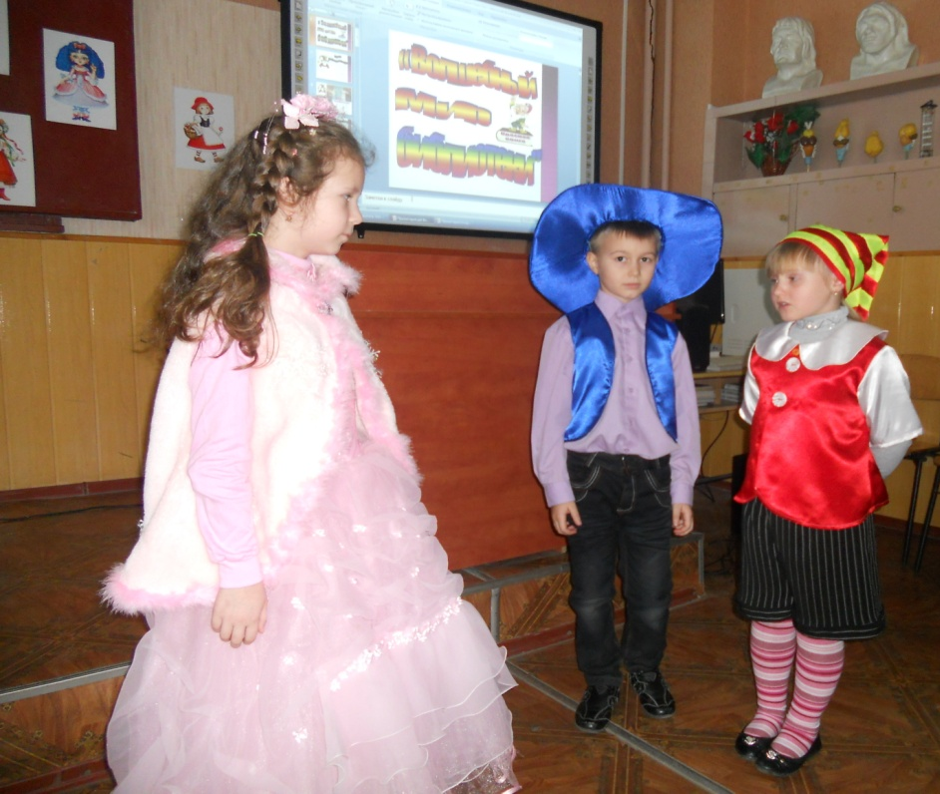
ВПРОВАДЖЕННЯ ДЕРЖАВНОГО СТАНДАРТУ ВЧИТЕЛЯМИ СЗШ№5 Творчість учнів

Slide 26
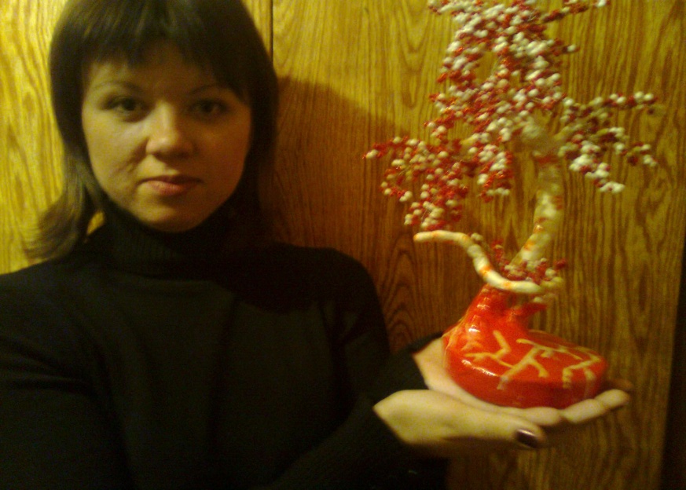
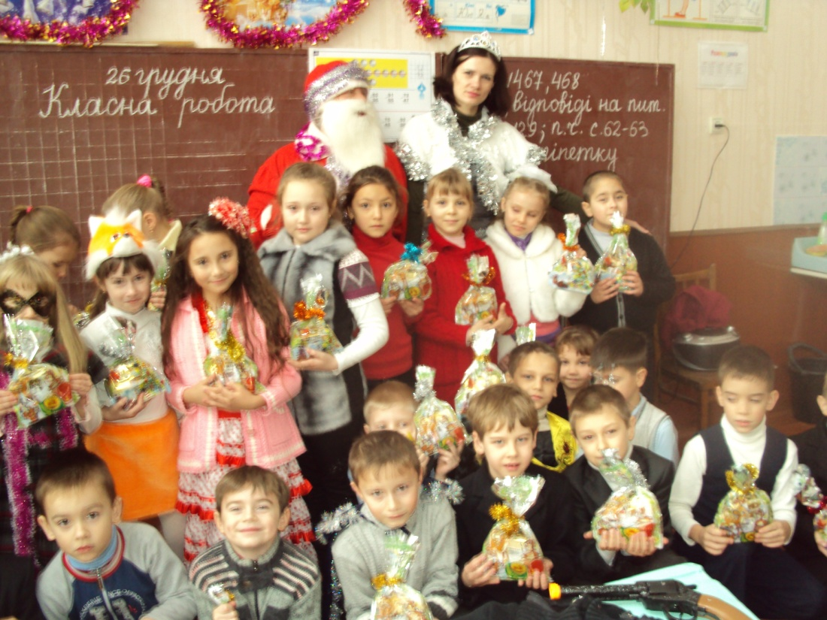
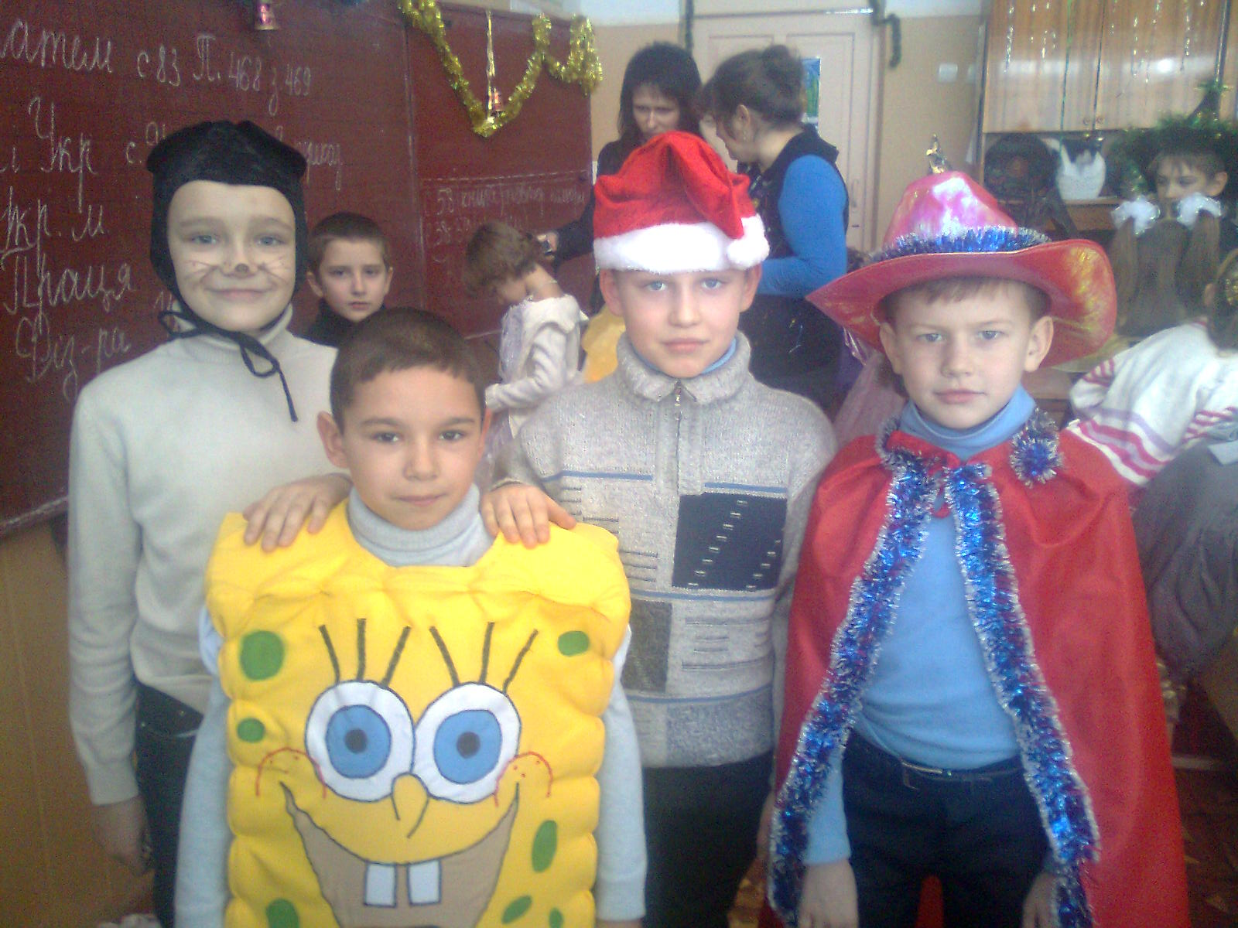
ВПРОВАДЖЕННЯ ДЕРЖАВНОГО СТАНДАРТУ ВЧИТЕЛЯМИ СЗШ№5 МИ І БАТЬКИ

Slide 27
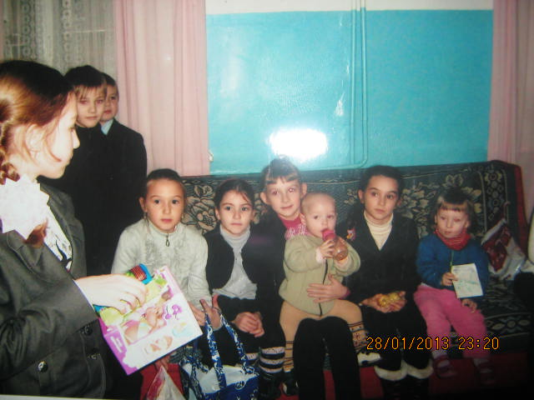
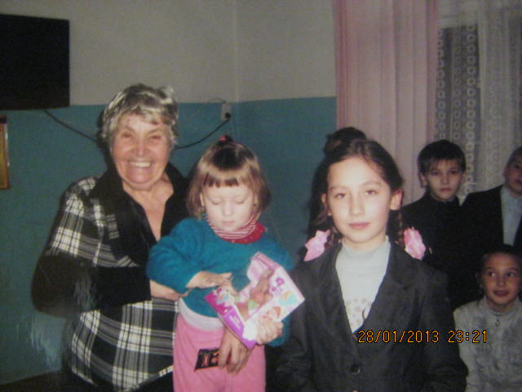
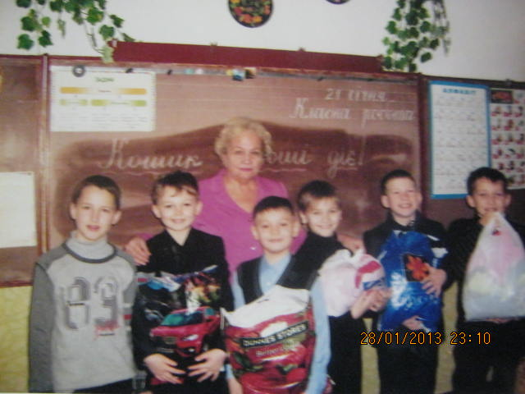
ВПРОВАДЖЕННЯ ДЕРЖАВНОГО СТАНДАРТУ ВЧИТЕЛЯМИ СЗШ№5 БЛАГОДІЙНІСТЬ

Slide 28
НАШІ ДОСЯГНЕННЯ у формуванні соціально активної особистості
Шкільні олімпіади
Міські олімпіади
Міжнародні інтерактивні конкурси
Конкурс знавців української мови ім.П.Яцика
Гуртки, секції, факультативи

Slide 30
Наступність у змісті дошкільної та початкової освіти
Базовий компонент
дошкільної освіти в Україні
Державний стандарт
початкової загальної освіти
Сфери життєдіяльності:
Природа
Культура
Люди
Я Сам
Освітні галузі:
Мови і література
Мистецтво
Математика
Здоров’я і ф.к.
Технологія
Людина і світ
Мовленнєва, пізнавальна,
фізична, соціально-моральна,
емоц.-ціннісна, худ.-естет.,
креативна лінії розвитку
Навчальні предмети

Slide 31
Структура готовності дітей до шкільного навчання
Загальна готовність
фізіологічна;
фізична;
психологічна:
- мотиваційна,
- емоційно-вольова;
- інтелектуальна;
- соціальна.
Спеціальна готовність:
розвиток мовлення, підготовка до навчання грамоти;
формування логіко-математичної компетентності;
підготовка руки до письма;
формування уявлень про навколишній світ.

Slide 32
Навчився замінювати зовнішню дисципліну на самодисципліну
Особистість активна, цілеспрямована, яка зосереджена на формуванні здорового способу життя
Має рівень знань понад державний стандарт
Має високий рівень національної й соціальної свідомості
Чітко самовизначається, свідомо і творчо ставиться до свого життя
Має високий рівень загальної культури, самоосвіти, економічної культури
Сприяє створенню сприятливого клімату у колективі
Є особистістю творчою, має високий інтелект, морально стійкий
Модель випускника
початкової школи

Slide 33
Ш К О Л А ХХІ СТОЛІТТЯ
ЗАВДАННЯ
Виховання громадянської свідомості, патріотизму, бажання активно сприяти утвердженню державності та розвитку демократичного громадянського суспільства
Розвиток інтелектуальної , емоційно - почуттєвої та вольової сфери особистості
Створення виховуючого середовища на основі демократизації і гуманізації шкільного життя, переорієнтації внутрішнього світу дитини на збагачення індивідуального досвіду , самопізнання, самооцінки, саморозвитку

Slide 34
Дякуємо
за увагу!

